Slide 1
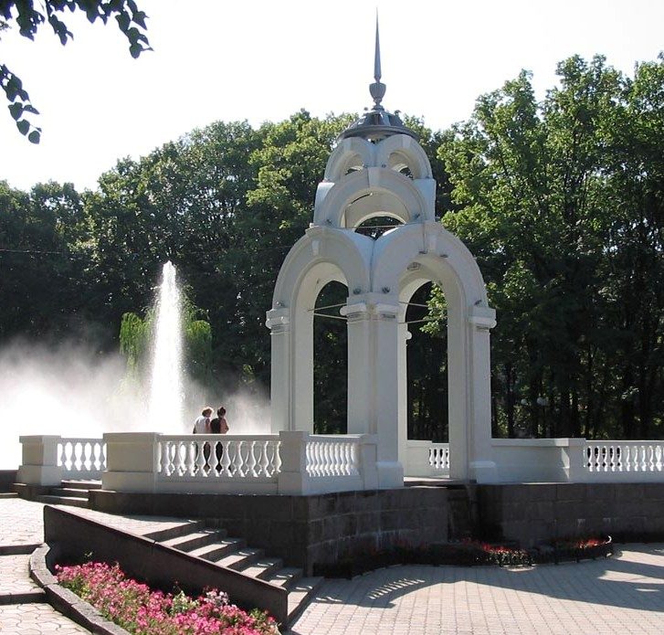
Сучасна архітектура Харкова

Slide 2
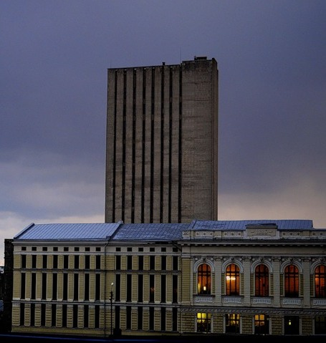
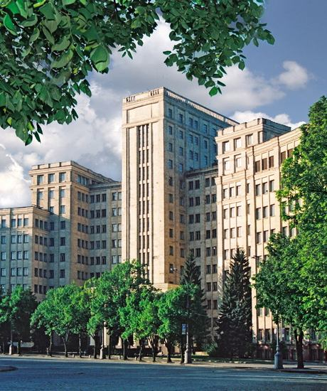
Бібліотека імені В.Г Короленко Бібліотека Харківського національного університету

Slide 3
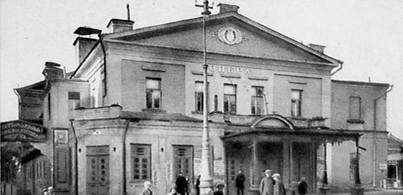
Харківська філармонія- 1929

Slide 4
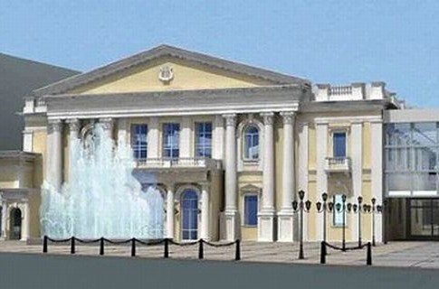
Харківська філармонія

Slide 5
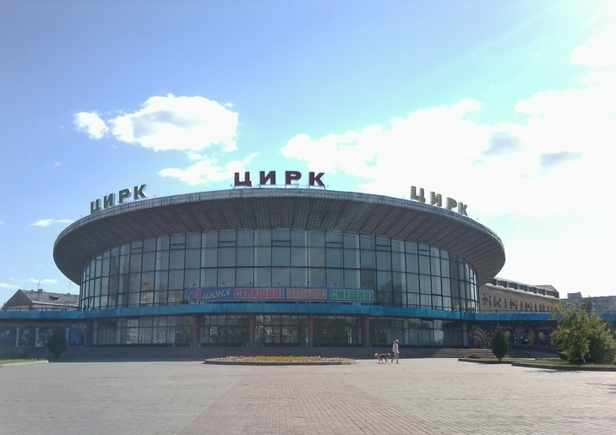
Харківський цирк

Slide 6
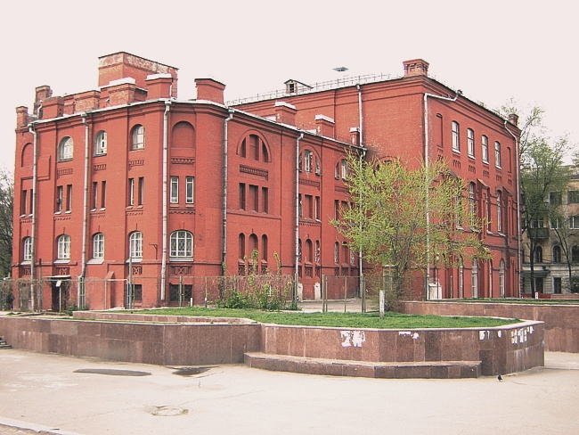
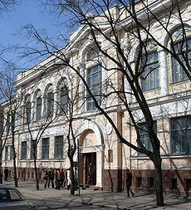
Історичний музей Художній музей

Slide 7
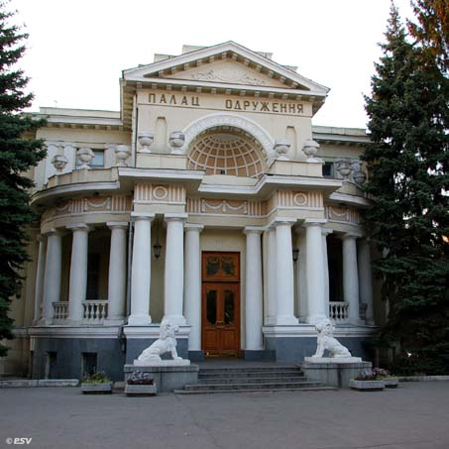
Дзеркальний потік Палац одруження

Slide 8
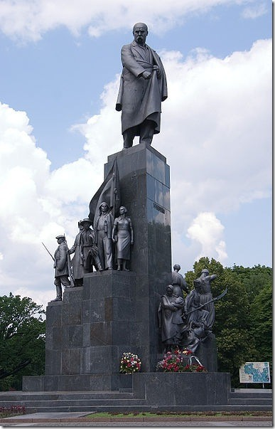
Пам'ятник Т.Г Шевченко Відкритий 24 березня 1935 року. Вважається кращим пам'ятником українському національному поету у світі.

Slide 9
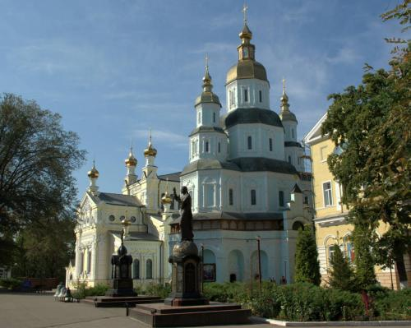
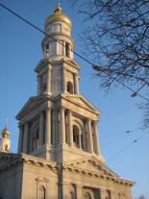
Покровський монастир свято-успенський собор

Slide 10
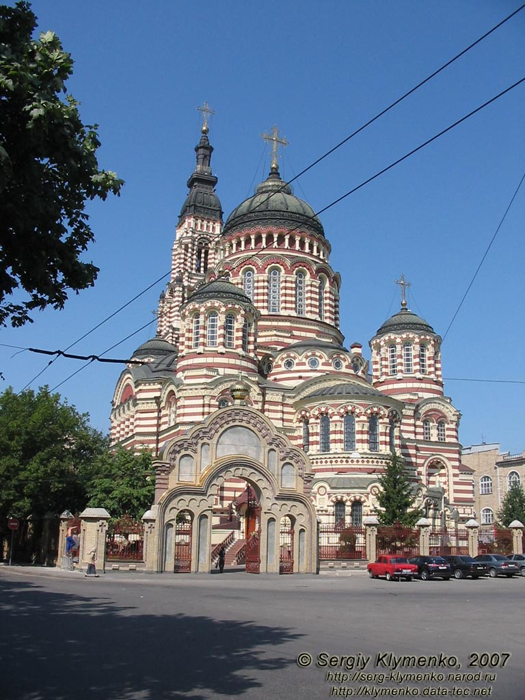
Благовіщенський кафедральний собор (пам'ятка архітектури, 1888-1901 роки)

Slide 11
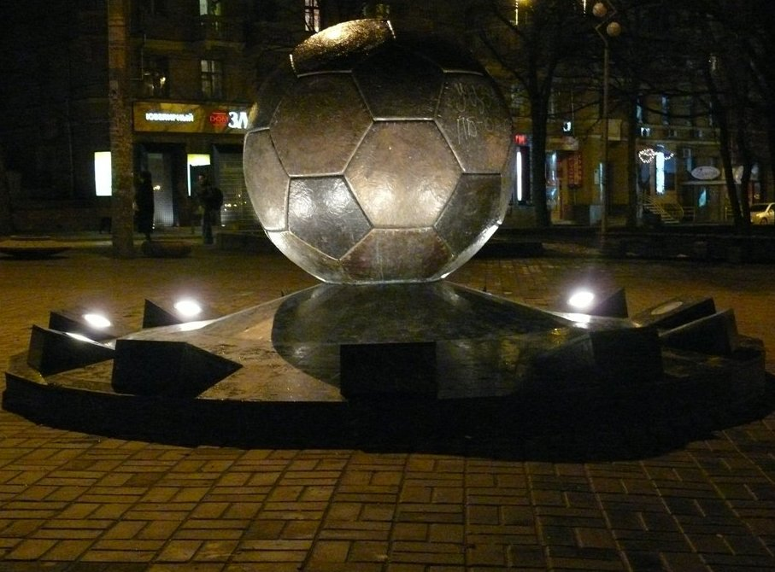
Пам'ятник футбольному м'ячу

Slide 12
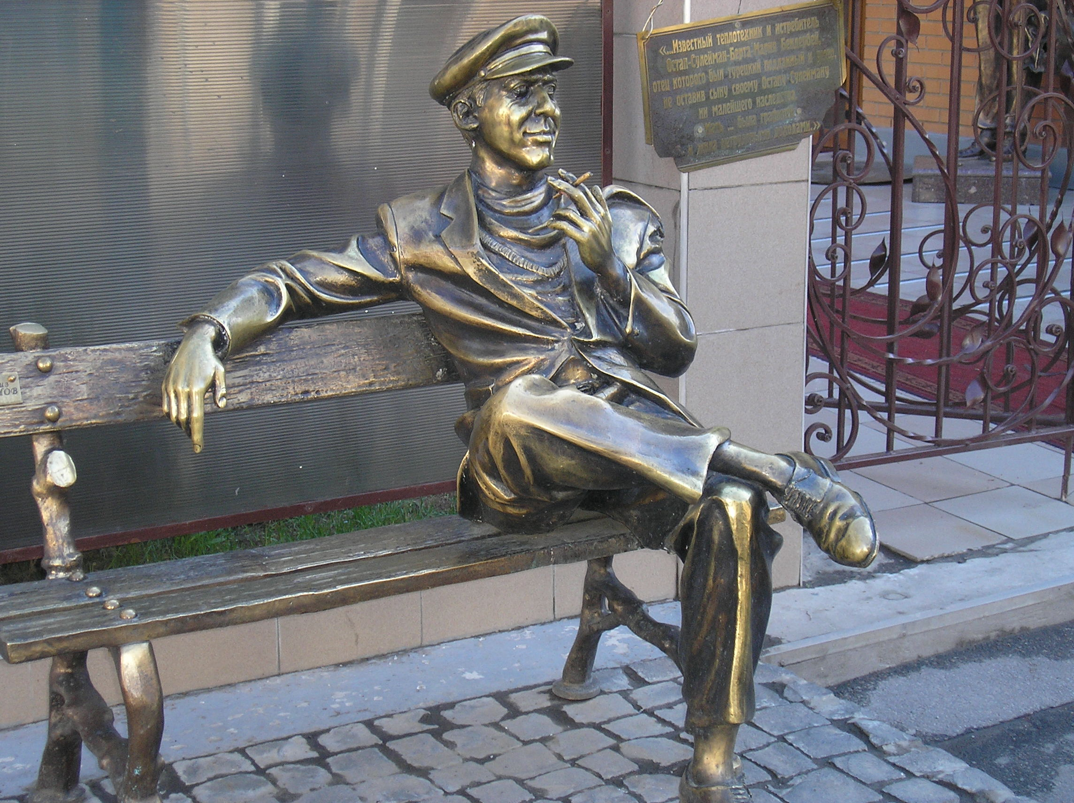
Скульптура персонажа Остапа Бендера була відкрита 22 серпня 2005 року

Slide 13
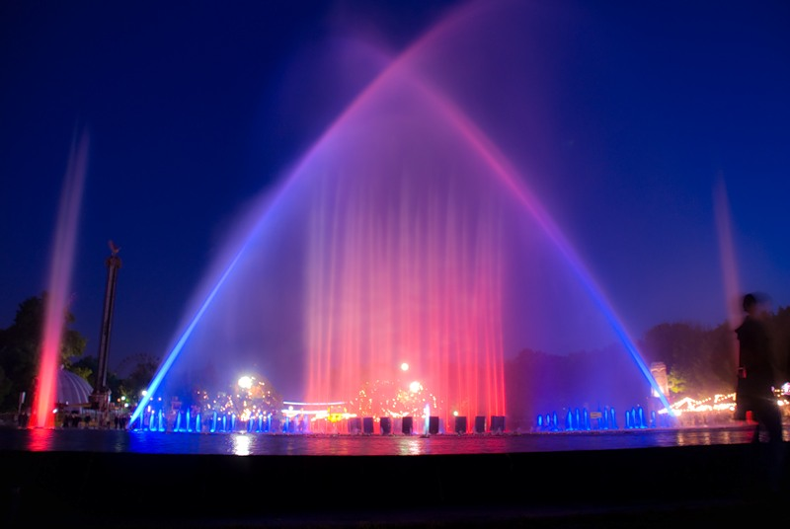
Парк імені Горького , новий фонтан Харькова.

Slide 14
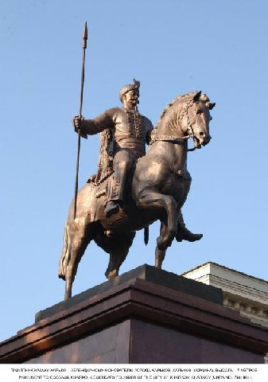
Пам'ятник засновнику Харкова

Slide 15
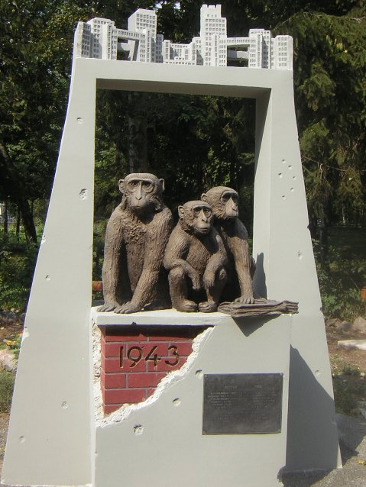
Пам’ятник мавпам

